Slide 1


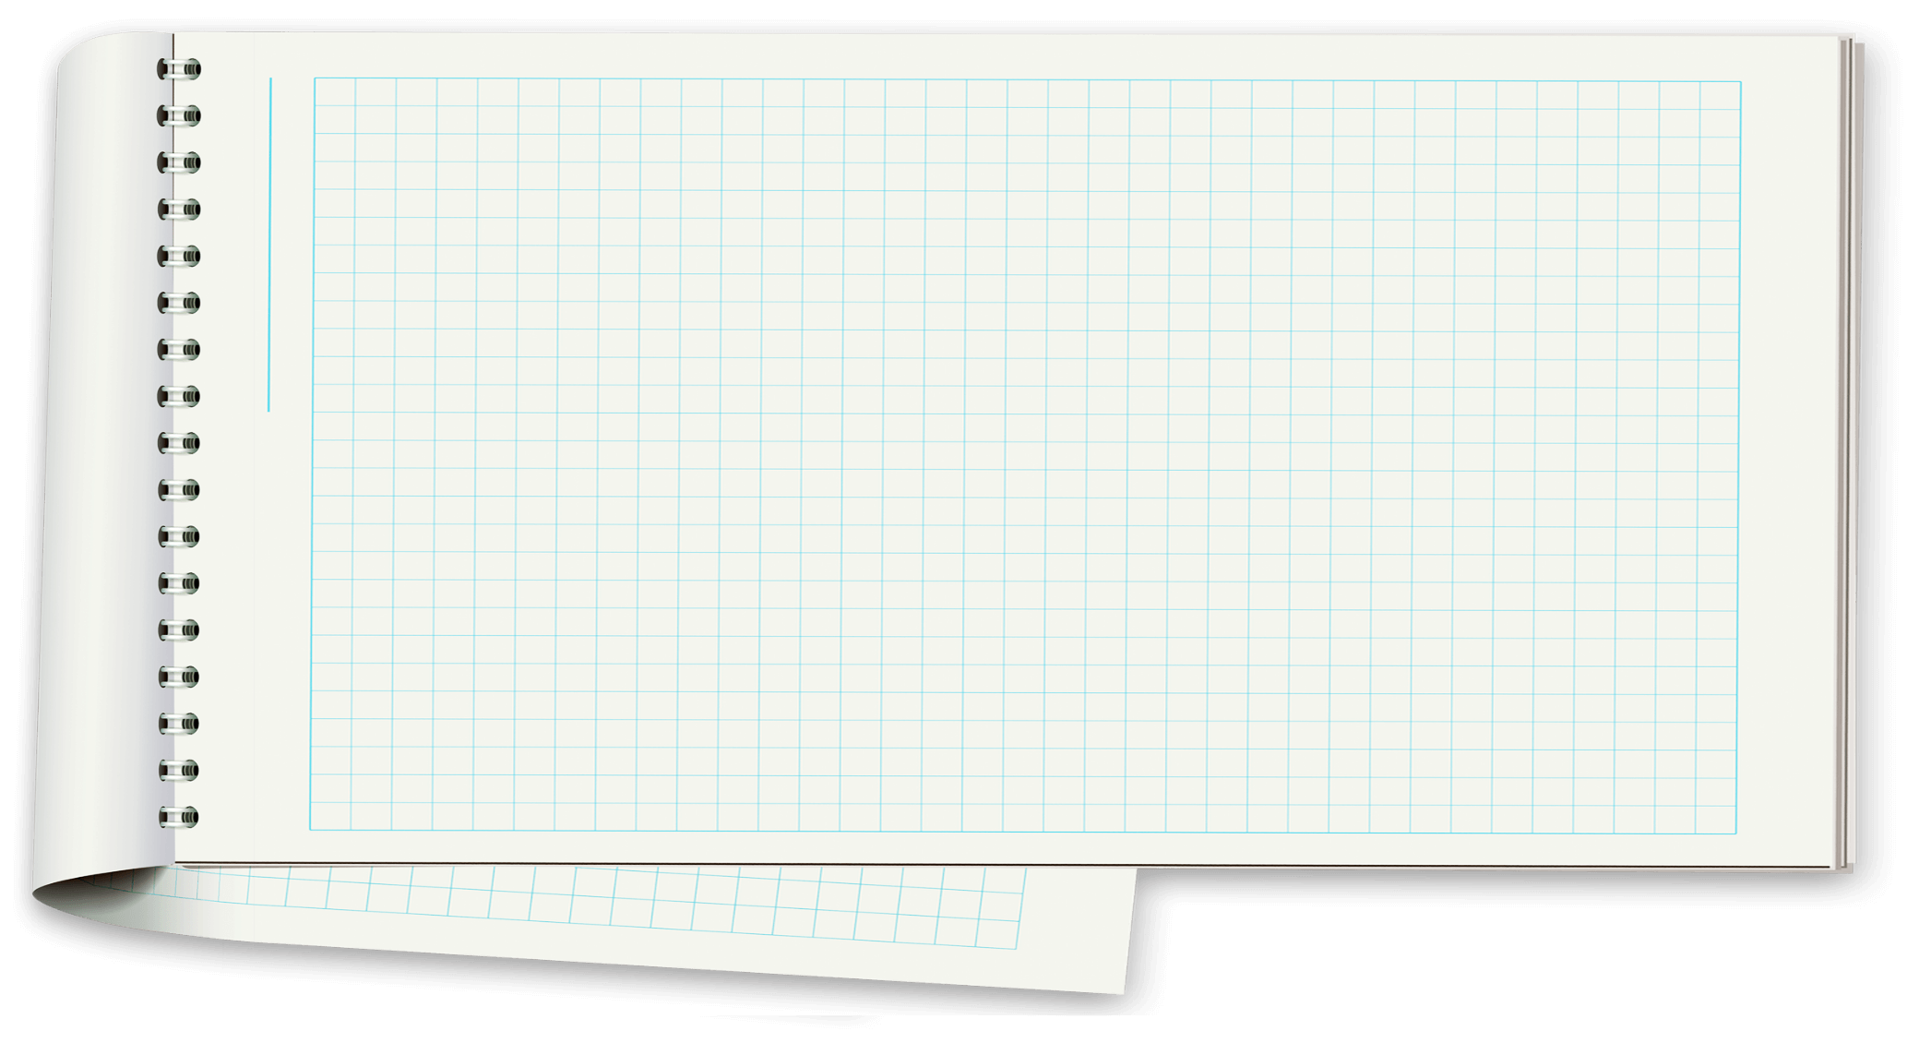


程序设计基础
枚举算法的应用
The Application of Enumeration Algorithm

Slide 2

密室
大逃脱
学校科技社团设计了四个智能密码锁密室，你们被困在密室中，请各小组根据以下线索破解密码逃出密室！

Slide 3
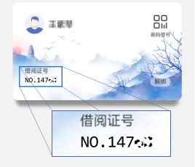
密室
大逃脱
第一组
第二组
第三组
第四组
密码是3位数字组合（000-999）。
① 密码各位数字之和为12 ② 最高位数字是中间位的两倍 ③ 密码是满足条件的最大数值
密码是最大的水仙花数。
“水仙花数”是指一个三位自然数，其各位数字的立方和等于该数本身。
例如153是“水仙花数”，因为：153 = 1³ + 5³ + 3³。
密码是三位数素数的最大值。
素数就是质数，即该数除了1和本身之外没有别的因数。
密码是图书借阅证编号。借书卡上有个五位数的编号，其个位数和十位数处已经变得模糊不清，只知道这个五位数是既是44的倍数，又是56的倍数。
请设计破解程序逃出密室！

Slide 4
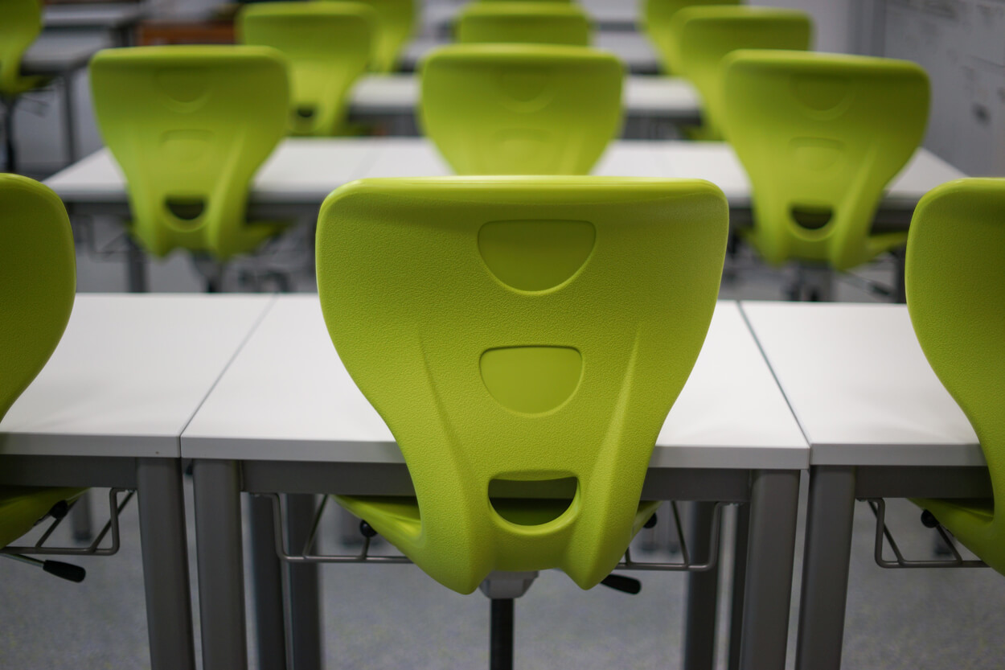

枚举算法
把问题所有可能的解全部列举，然后逐个检验每一个列举出的可能解是否为正确的解。
操作 | 模块 | 程序
全部列举
逐个检验
循环结构
for语句 / while语句
单分支结构
if 语句

Slide 5
枚举算法的应用
枚举对象
枚举范围
for 循环变量 in 序列：
if 条件（True）:
print or return
循环
枚举顺序
单分支
判断条件
输出或返回值
结果（备选）

Slide 6
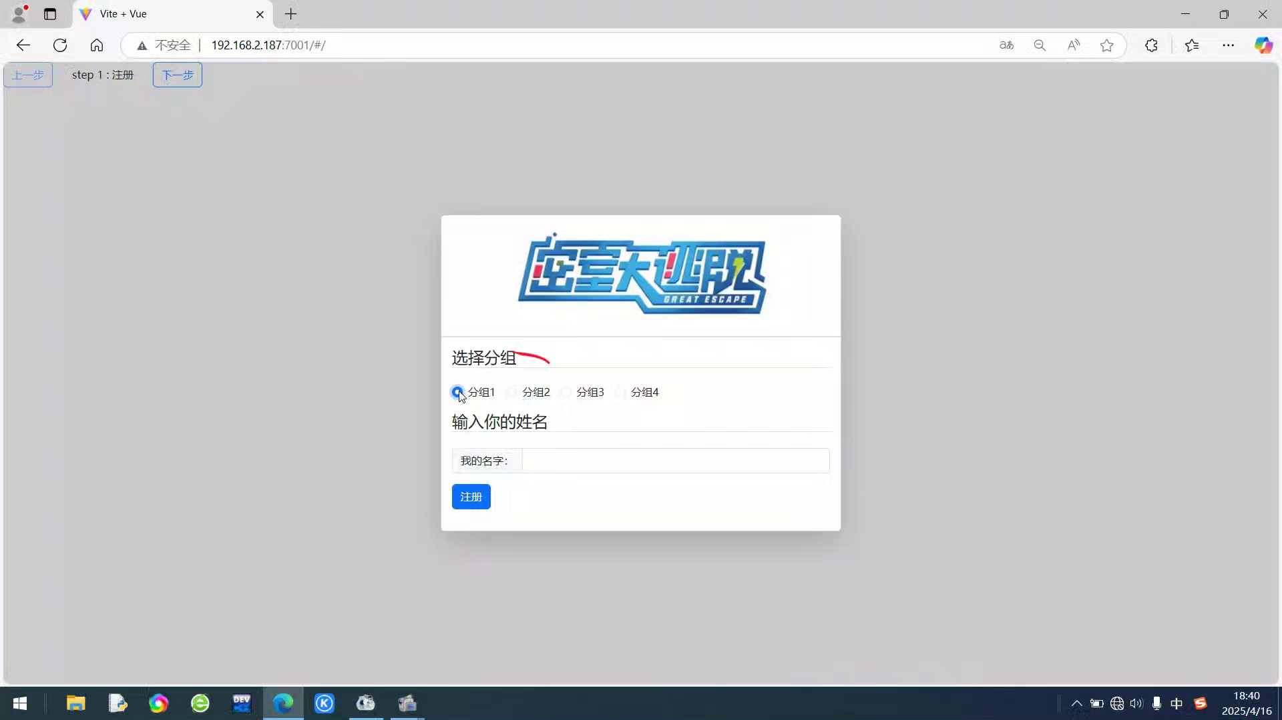
枚举算法的应用
任务一：破解密码，逃脱密室！
按照分组在“密室大逃脱”平台上完成解密任务。

Slide 7
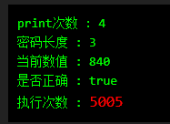
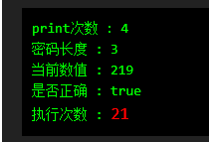
枚举算法的应用
任务二：用更少的尝试次数解密，逃脱密室！
按照分组在“密室大逃脱”平台上完成优化解密任务，观察对比执行次数。

Slide 8
“
任务三：思考问题
思考：
结合各组不同的情况，想一想枚举算法可能从哪些方面能产生优化策略？

Slide 9
枚举算法优化策略
枚举范围
枚举顺序
枚举方案
判断条件
其他策略

Slide 10
枚举算法的应用
任务四：完善实验报告和评价。
按照分组完善实验报告，在“密室大逃脱”平台上完成自评和互评。

Slide 11
枚举算法的应用
枚举算法是什么？
枚举算法怎么实现？
全部列举，逐个检验
循环结构+单分支结构
01
02
03
04
枚举算法的反思？
枚举算法怎么样？
本身效率不高
可以优化改善
你的密码安全吗？
如何设置安全的密码？

Slide 12
感谢观看

